Slide 1
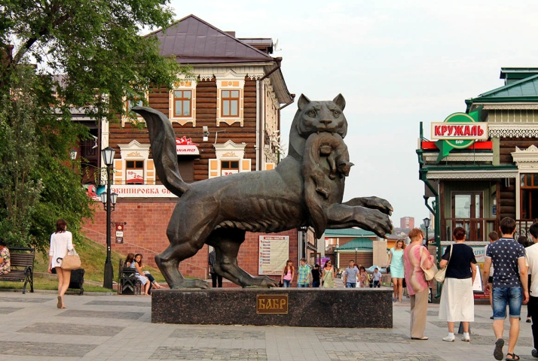
Муниципальное бюджетное дошкольное образование города Иркутска детский сад №132
«Использование макетов-моделей в патриотическом воспитании детей старшего дошкольного возраста с тяжелым нарушением речи через знакомство с родным городом»
Составили: воспитатели
Хохрякова Т.П.
Сутягина Г.В.
E-mail:sad132irk@yandex.ru
Сайт.rused.ru/.irk-mibou132
Иркутск 2022 г.

Slide 2
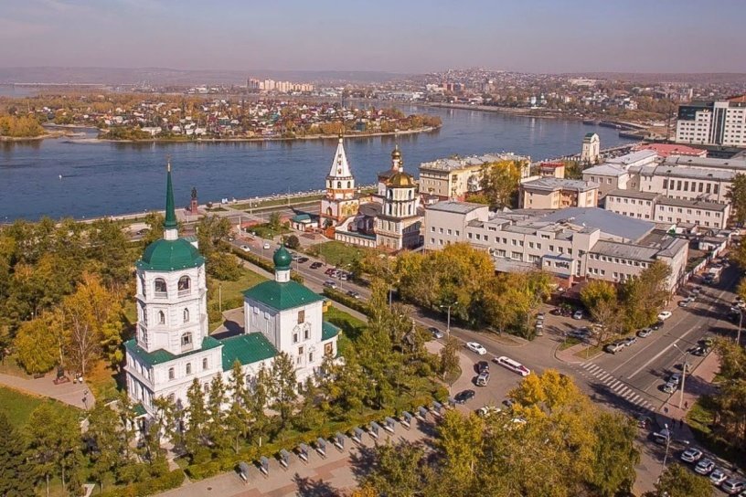
Моя малая , Родина – Иркутск!
В моем сердце уголок найдется,
Для тебя, любимый край родной.
Ведь не зря ты малой родиной зовешься,
Ты в душе всегда, всегда со мной!

Slide 3
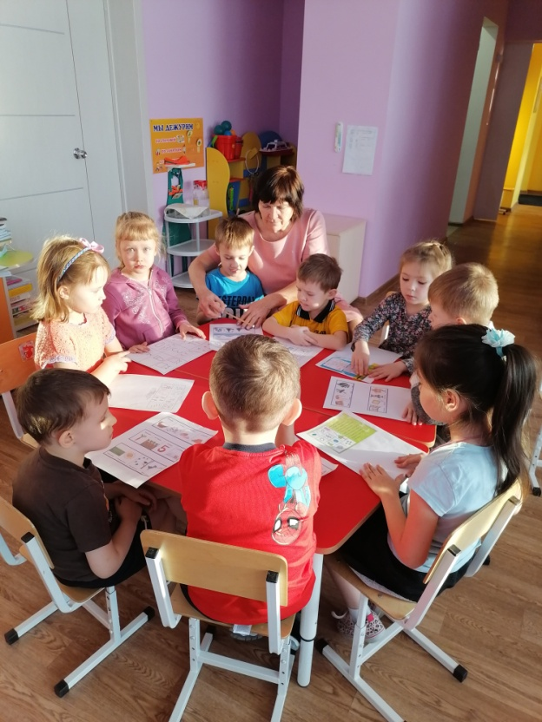
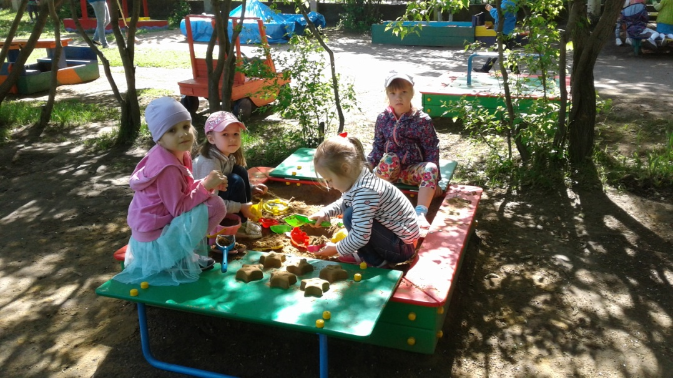
«Любовь к родному краю, родной культуре,
Родной речи начинается с малого – с любви к своей семье, к своему жилищу, к своему детскому саду. Постоянно расширяясь, эта любовь переходит к родной стране, к её истории, прошлому и настоящему ко всему человечеству»

Slide 4
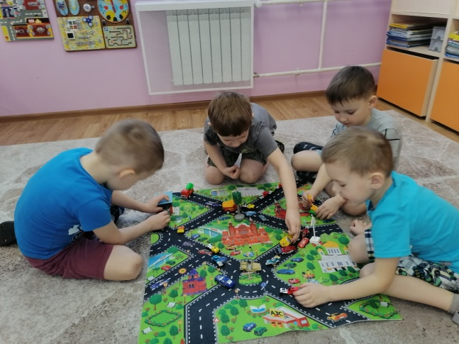
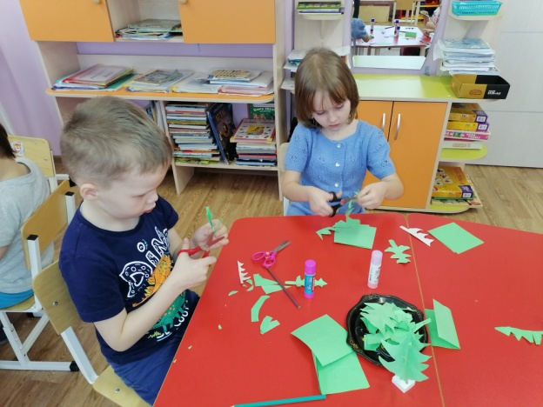
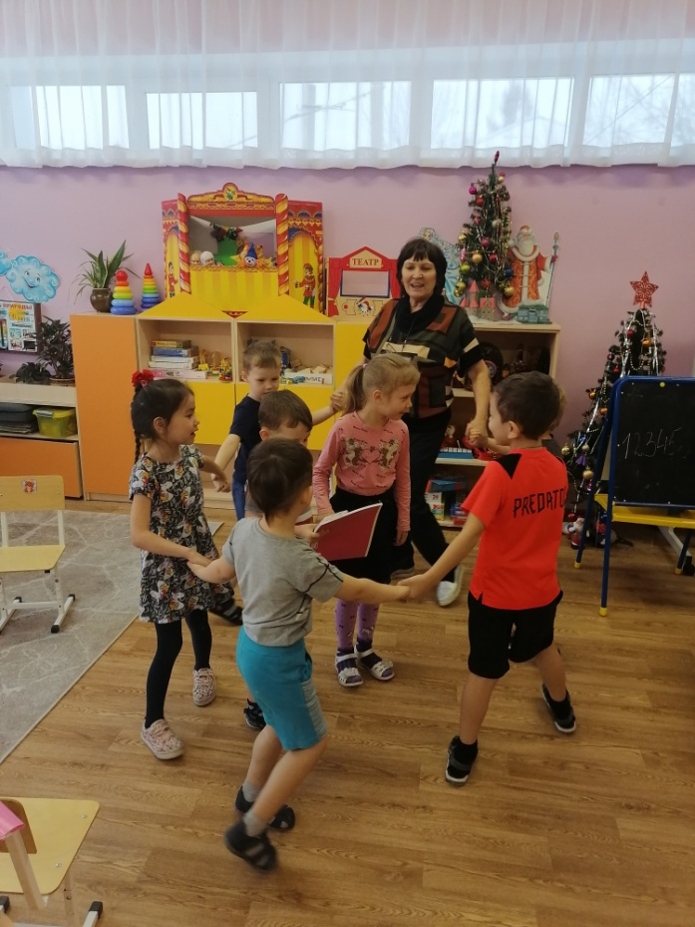
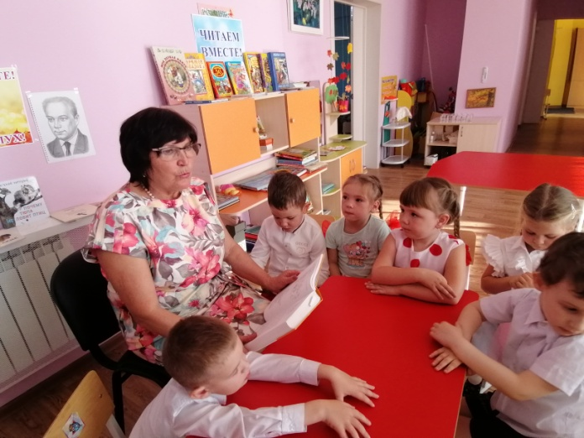
Деятельность детей
Деятельность детей

Slide 5
МАКЕТЫ – это модели представляющие сбой уменьшенные объекты
Макетирование – это творческая конструктивная деятельность детей, создание специального игрового пространства

Slide 6
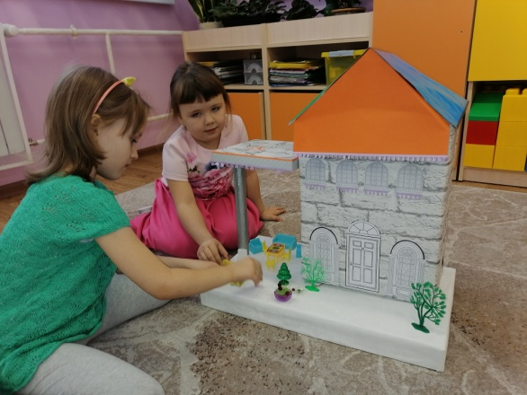
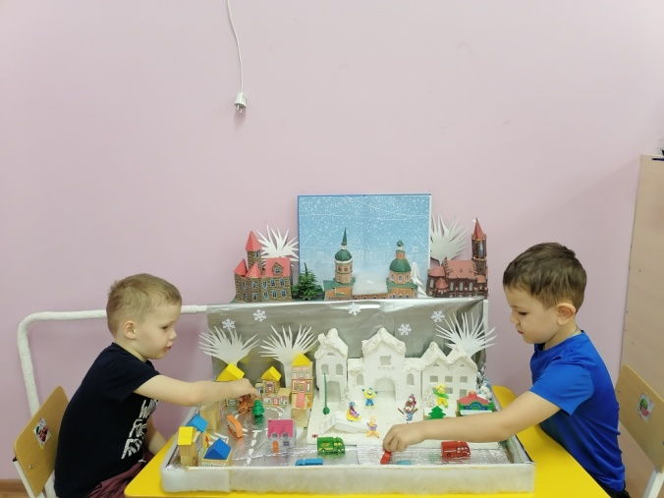
Виды макетов
- напольные – они имеют более крупные конструктивные объемы.
- настольные –размер ограничен размером стола или его части.
- подиумные (на специальных подставках – подиумах).
- настенные, в виде объемных предметных картин с передним предметным планом, а задней картина.

Slide 7
Цель: создание условий с использованием макетов – моделей в патриотическом воспитании детей через знакомство с родным городом
Задачи:
Дать детям знания об Иркутске, истории, достопримечательностях, традициях, символике.
Развивать познавательную речевую активность детей в разных видах деятельности, развивать творческое
воображение, память, внимание.
Воспитывать любовь к родному городу, интерес к прошлому и настоящему .

Slide 8
Результат первичной диагностики по развитию патриотических чувств у детей
Уровни | Количество детей | Проценты
Высокий | 0 | %
Средний | 4 | 25%
Низкий | 12 | 75%

Slide 9
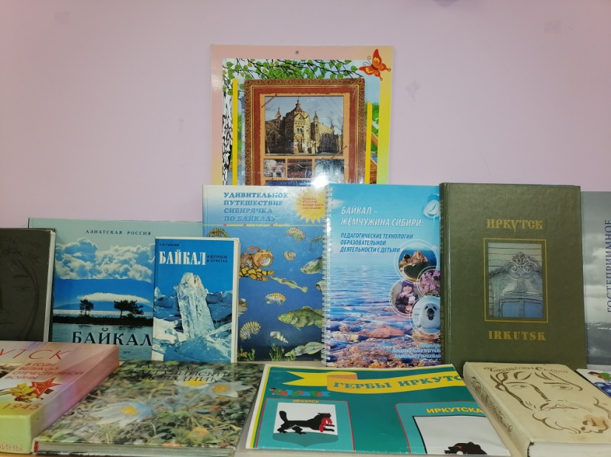
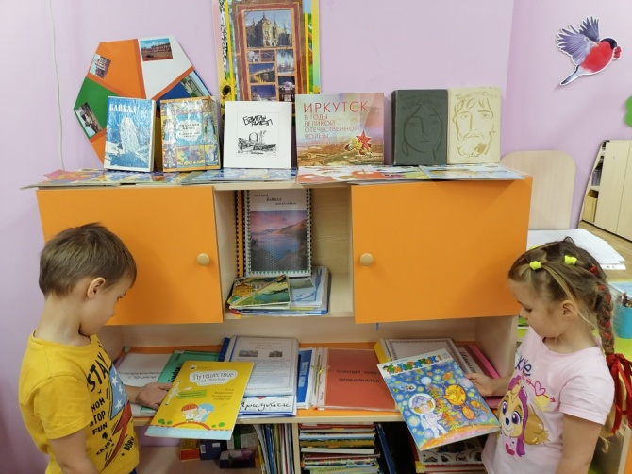
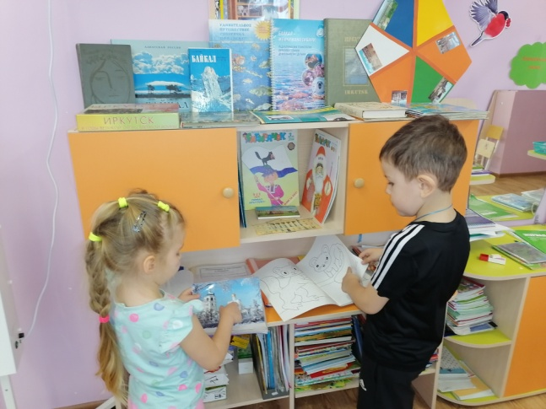
Литературный центр
(Книжный уголок)

Slide 10
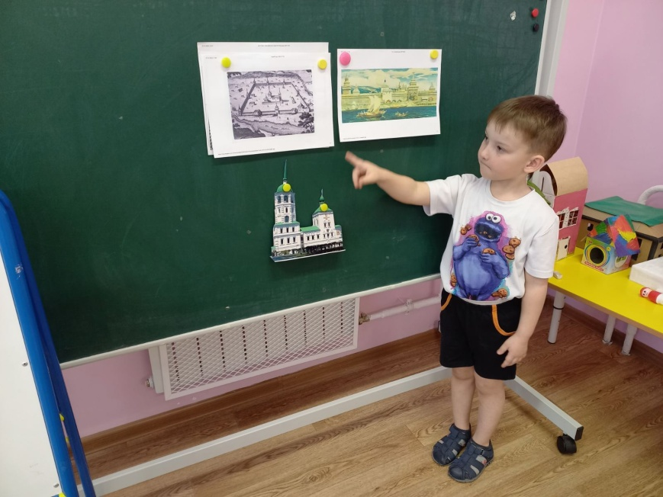
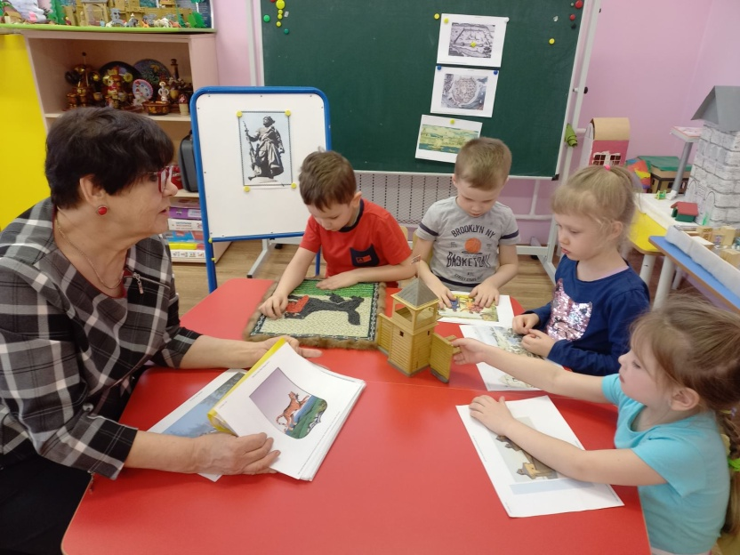
Знакомство с историей возникновения города. Рассматривание иллюстраций альбомов «Иркутский острог»

Slide 11
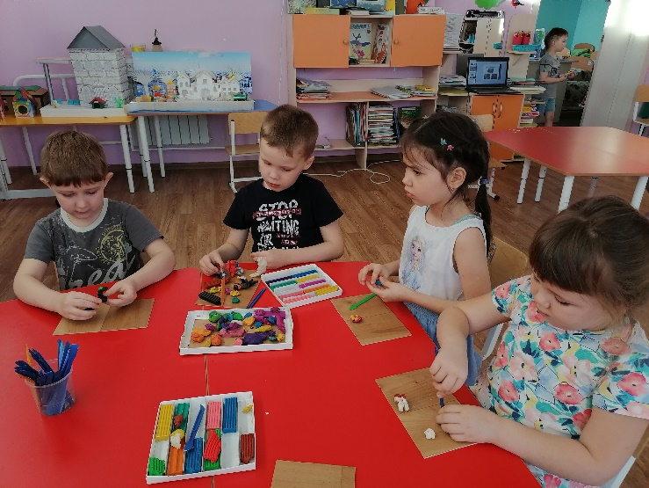
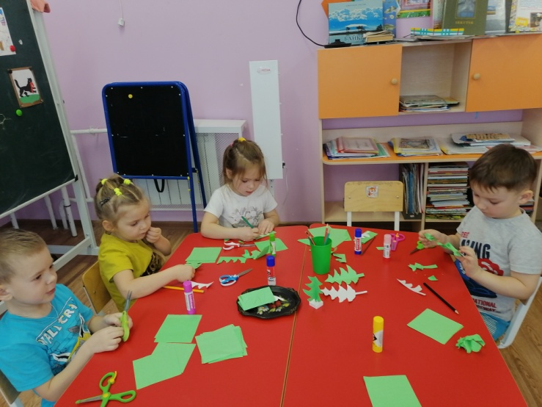
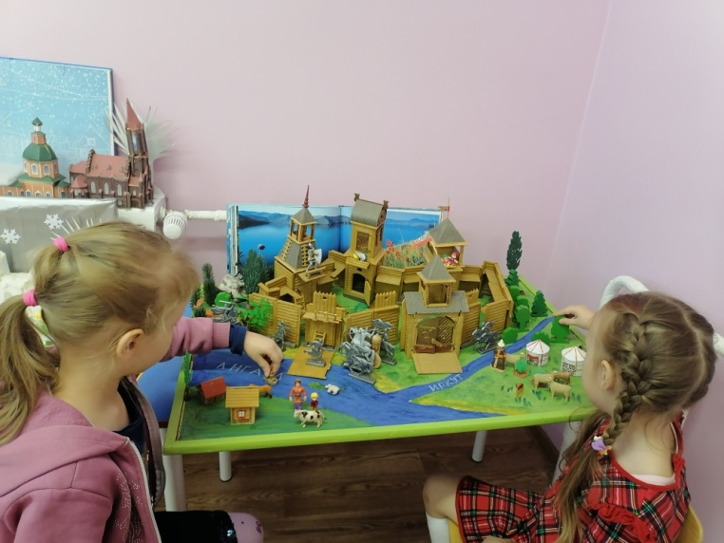
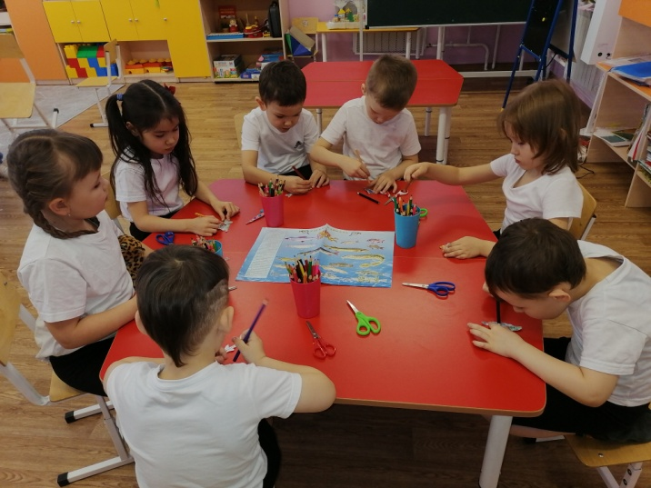
Продуктивная деятельность детей

Slide 12
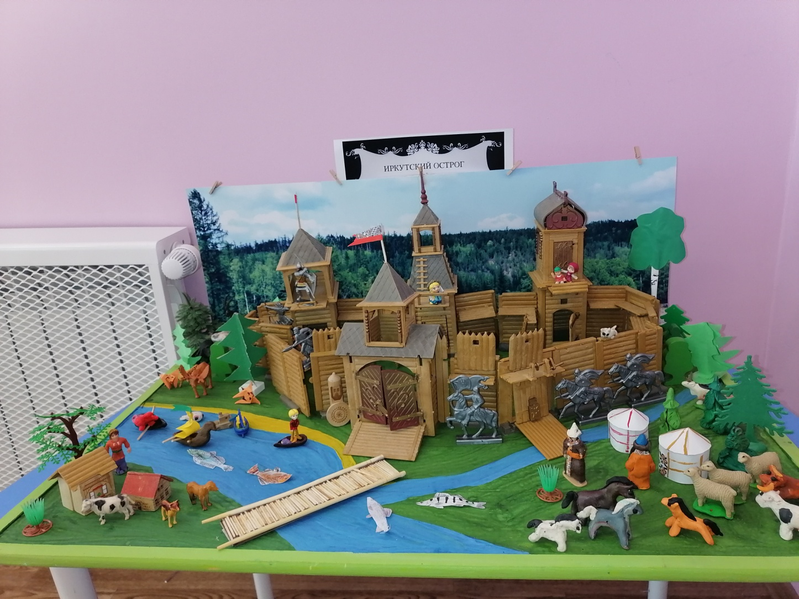
Результат совместного творческого труда .
Макет «Иркутский острог»

Slide 13
Развивающие дидактические игры:
«Попади в острог»
«Поймай рыбку»
«Кто что делает?»
« Собери картинку Острог»
«Игра-лото . История нашего города»
«Собери сторожевую башню»

Slide 14
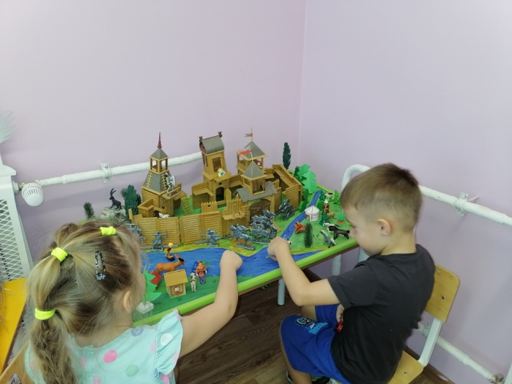
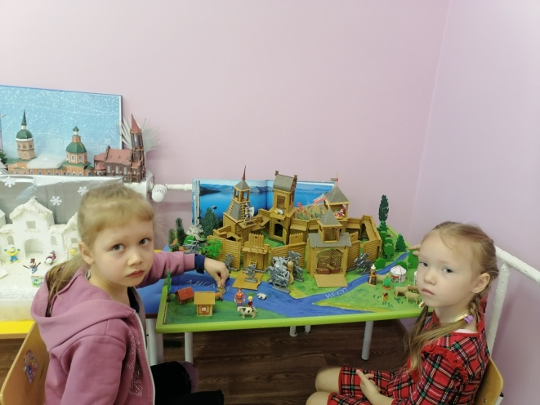
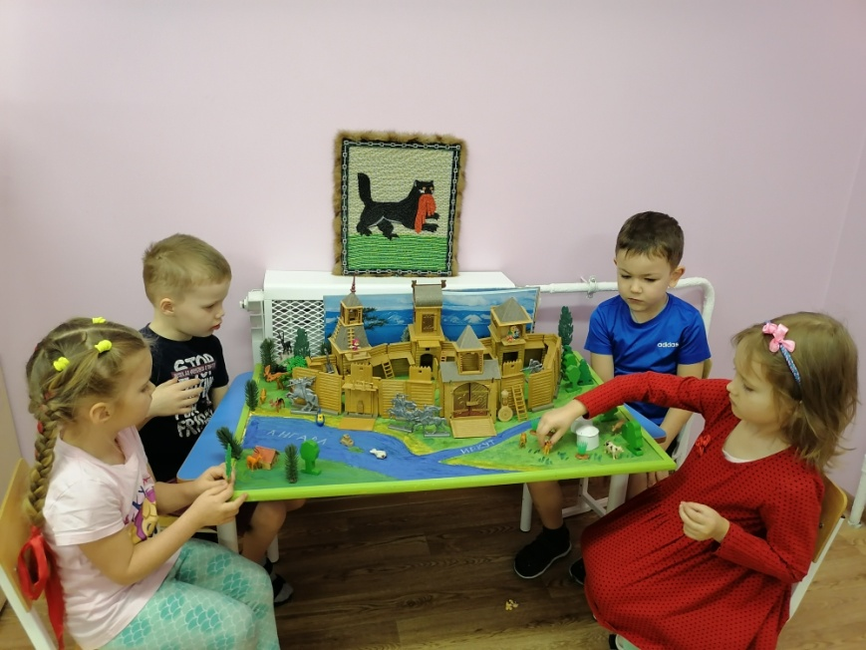
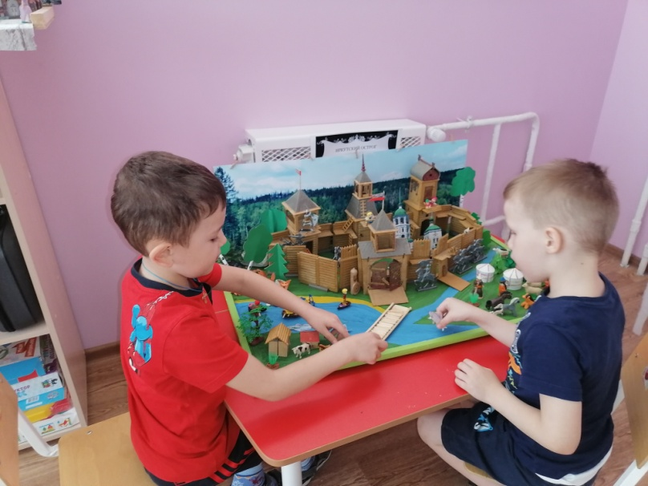
Дидактические игры детей с макетом «Иркутский острог»

Slide 15
РЕЗУЛЬТАТ ИГР С МАКЕТОМ
Результат игр с макетом, помог закрепить знания об истории создания Иркутского острога. Дети узнали, что такое острог, заем он был нужен в Сибири, узнали, какими ремеслами занимались люди в то время, что основателями Иркутского острога были русские казаки во главе с сыном боярским Яковом Похабовым, познакомились с памятником первопроходцам.

Slide 16
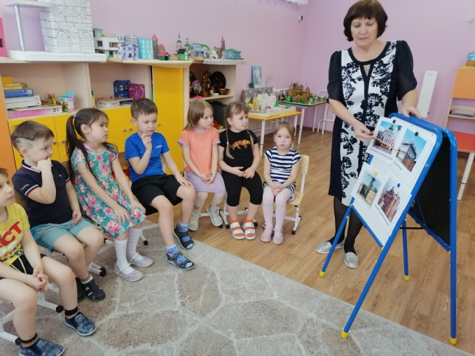
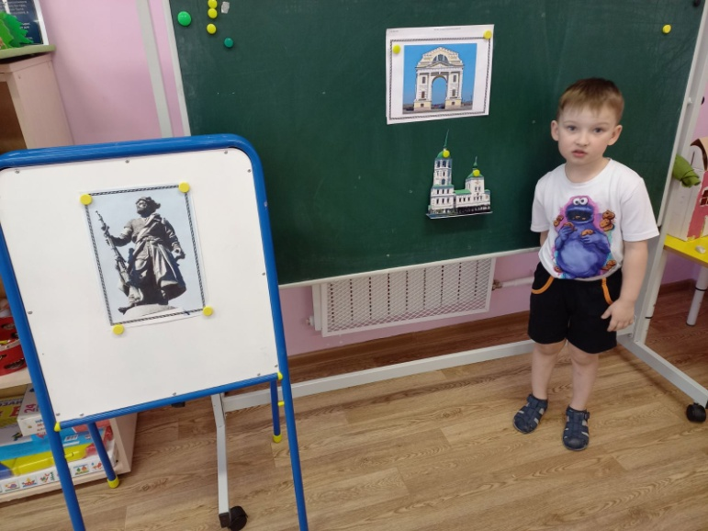
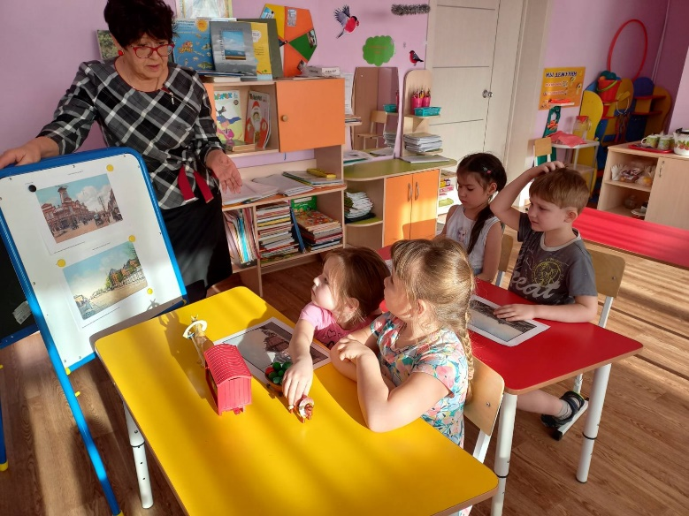
Иркутск старинный (18 – 19 век)

Slide 17
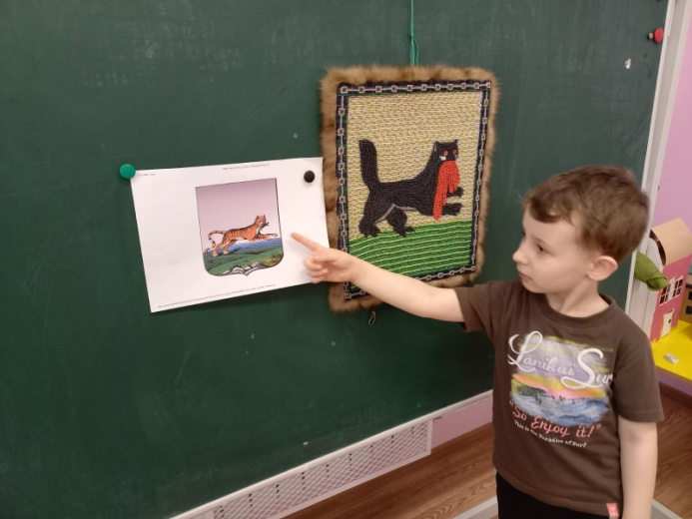
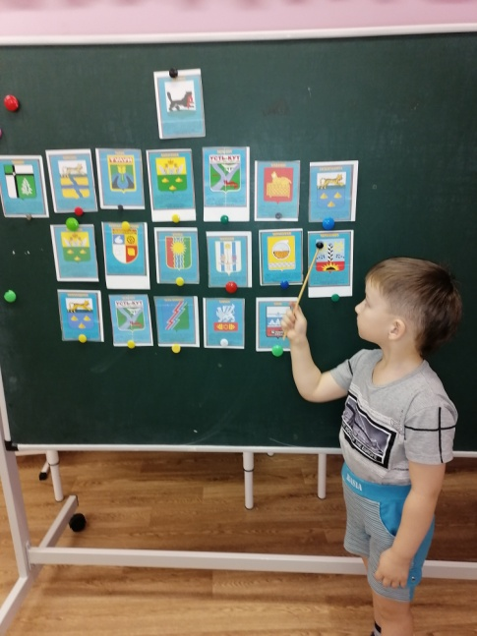
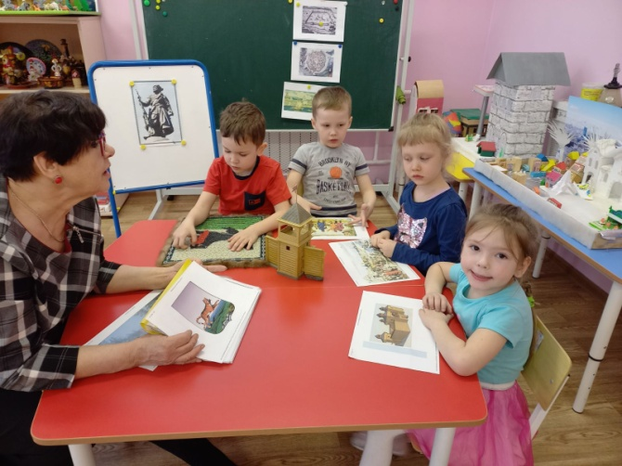
Знакомство с гербами

Slide 18
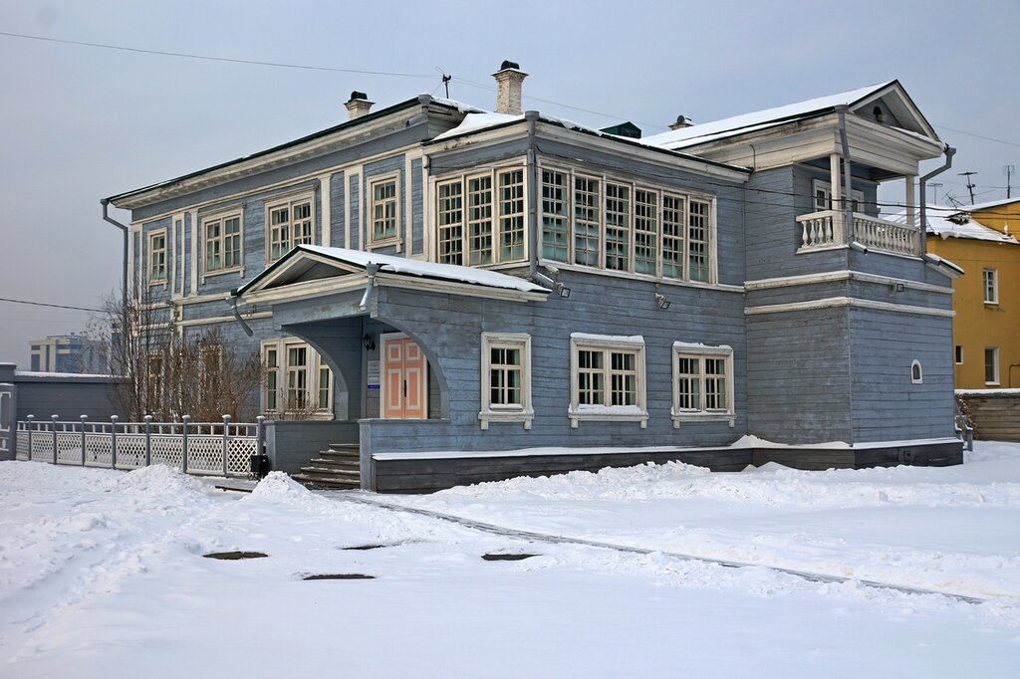
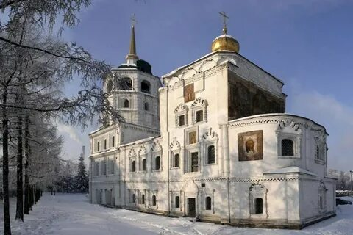
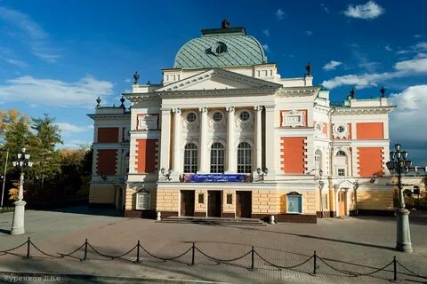
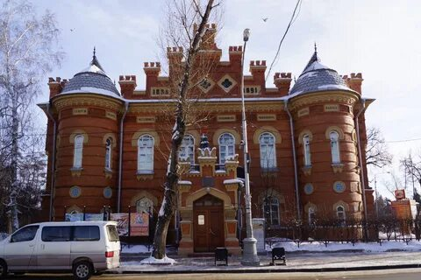
Достопримечательности города

Slide 19
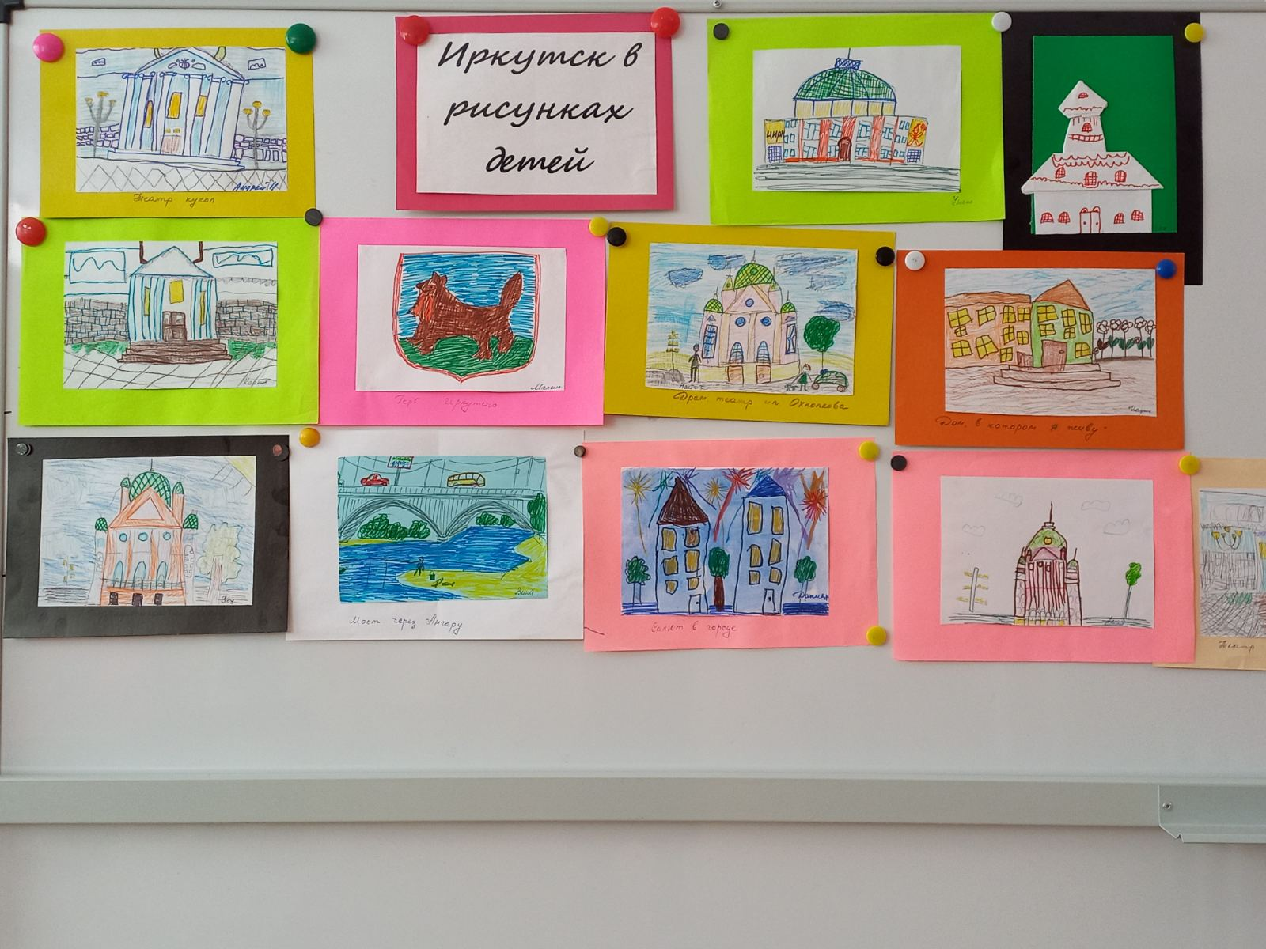

Slide 20
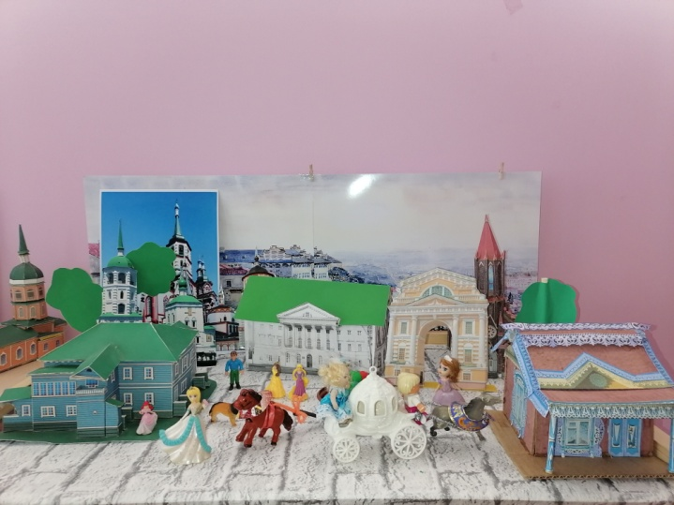
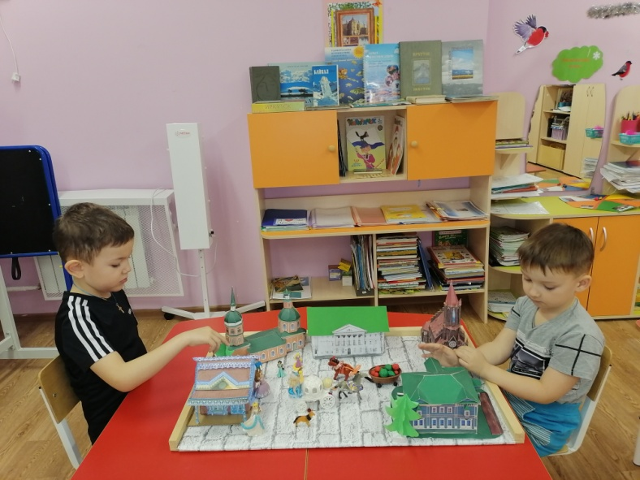
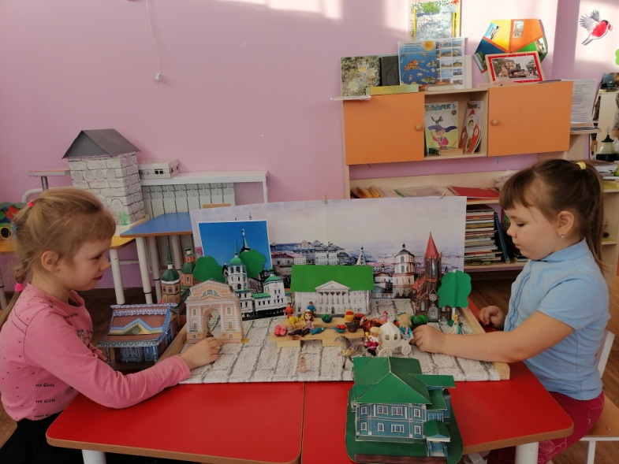
Макет «Старинный Иркутск»

Slide 21
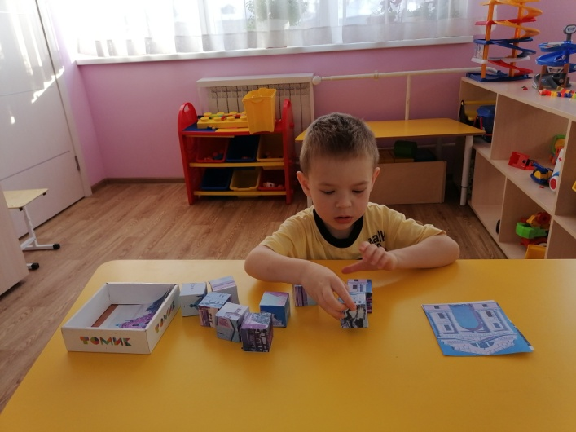
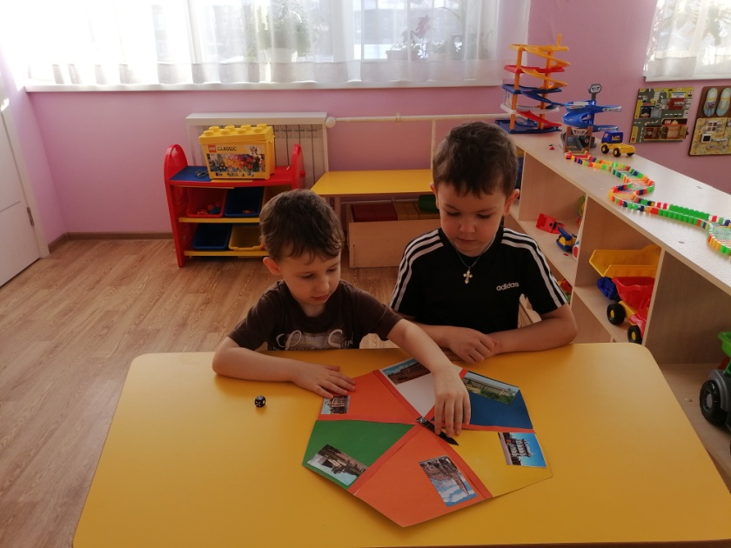
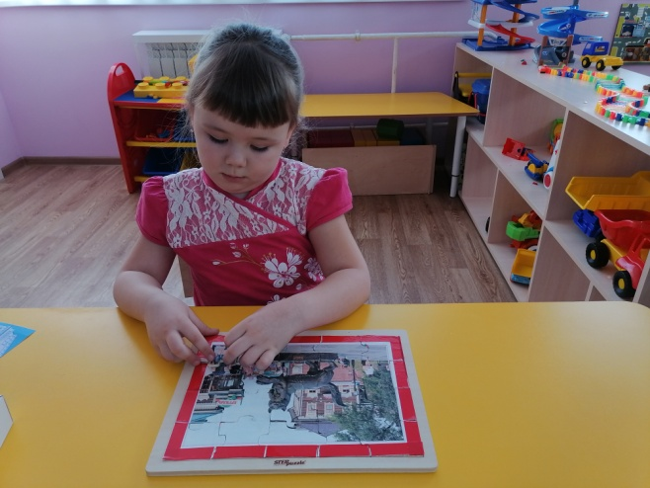
Дидактические игры
Игра с макетом «Проведи туриста по улицам Иркутска»
Д/и «Назови и расскажи»
Д/и»Собери картинку»
Картинки на кубиках «Город»
Д/и «Найди и собери символ города»

Slide 22
Работа с родителями
Анкетирование родителей «Определение их отношения к патриотическому воспитанию».
Консультации: «Роль семьи в патриотическом воспитании ребёнка», «Значение произведений литературы в патриотическом воспитании».
Экскурсии выходного дня: Посещение достопримечательностей города»
Привлечение к обогащению развивающей предметно- пространственной среды.
Оформление наглядной информации (стенды, папки-передвижки) « Я люблю свой город»
Индивидуальные и групповые беседы

Slide 23
Мы заметили, что использование макетов по тематическим темам, позволило детям закрепить знания об истории Иркутска, узнавать достопримечательности Иркутска, традиции народа и символику города. Значительно обогатился словарный запас, улучшилась связная речь.
Дети с желанием дополняют макеты, используя разные виды продуктивной деятельности, учатся взаимодействовать друг с другом, придумывают новые сюжеты. Развивается познавательный интерес к прошлому и будущему своего города, бережное отношение к памятникам прошлого
Воспитывается любовь и гордость за свой неповторимый город, за людей оставившим нам творения прекрасного, к людям труда.

Slide 24
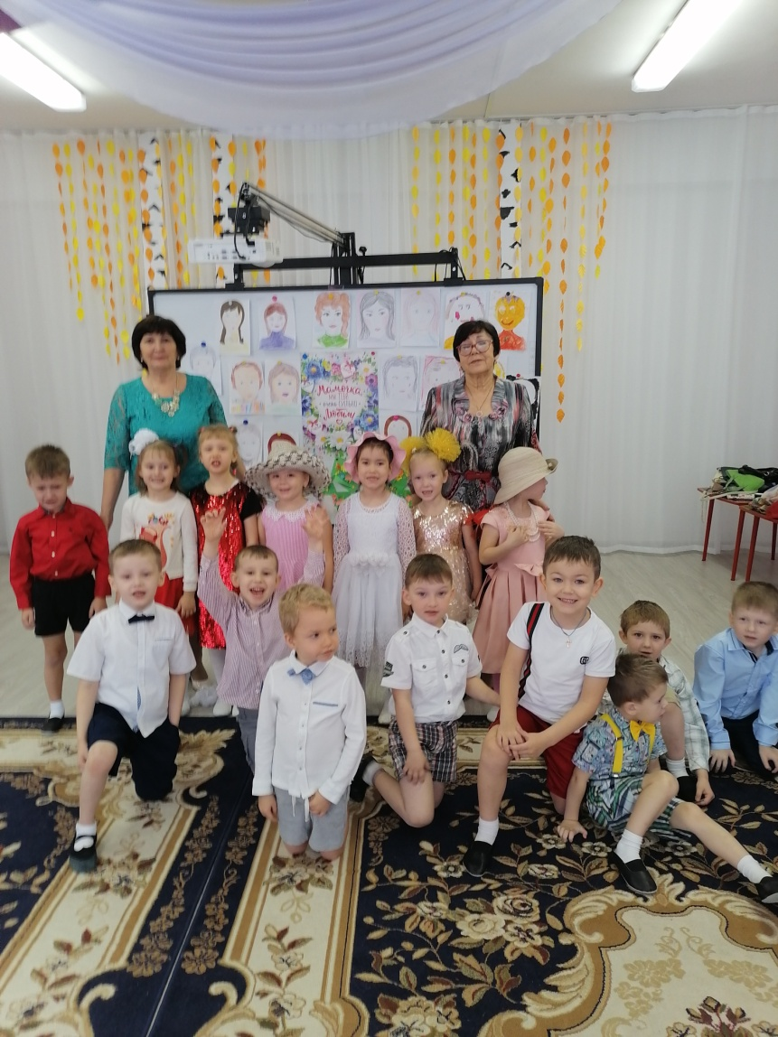
С П А С И Б О !!!

